Slide 1
Применение цифровых технологий в кружковой работе ( из опыта работы)
Подготовила: Абрамцова Е.В.

Slide 2
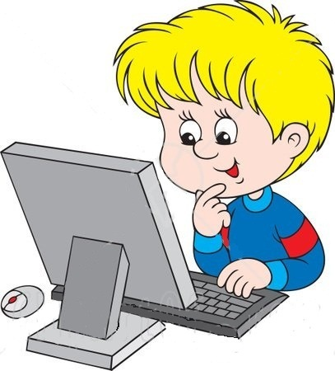
Актуальность использования информационных технологий в современном дошкольном образовании диктуется стремительным развитием информационного общества, широким распространением технологий мультимедиа, электронных информационных ресурсов, сетевых технологий в качестве средства обучения, общения, воспитания.

Slide 3
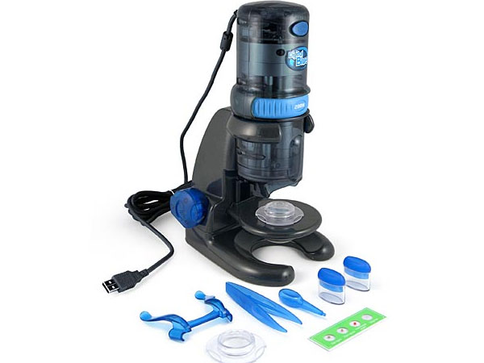
Цифровой микроскоп - это приспособленный для работы в детском саду, школе оптический прибор, снабженный преобразователем визуальной информации в цифровую.

Slide 4
Преимущества цифрового микроскопа
Изучать исследуемый объект ни одному ребёнку, а группе детей одновременно, т.к. информация может быть выведена на монитор компьютера ;
Изучать объект в динамике, например, одним из преимуществ микроскопа является возможность проведения видеосъемки для отображения промежуточных стадий длительных опытов, когда нет возможности показать превращения в режиме реального времени, например, процесс прорастания семян. Также его можно использовать для демонстрации движений различных объектов. С помощью цифрового микроскопа можно получить видеозаписи живых объектов.
Создавать презентационные фото и видеоматериалы по изучаемой теме; сделать подписи к рисункам и фотографиям;
Использовать изображения объектов на бумажных носителях.

Slide 5
Кружок «Веселые исследователи»
Цель программы: развитие у детей познавательной активности, любознательности, стремления к самостоятельному познанию и размышлению посредством экспериментальной деятельности.
Внедрение информационно-коммуникативных технологий, в частности usb –микроскопа, в образовательный процесс ДОУ.
Задачи:
Формировать у детей элементарные естественно – научные представления. Развивать интерес к практической познавательно- исследовательской деятельности; Создать условия для формирования научного мировоззрения;
Удивить дошкольников микромиром, окружающим нас;
Обогащать словарный запас, развивать речь детей; Воспитывать бережное отношение к окружающему миру.

Slide 14
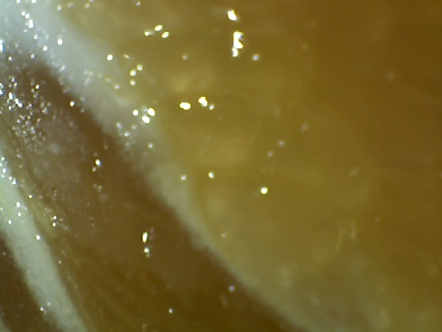
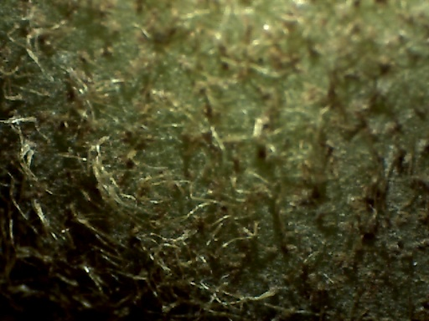
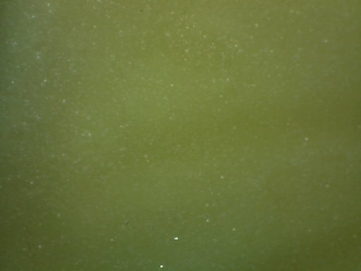
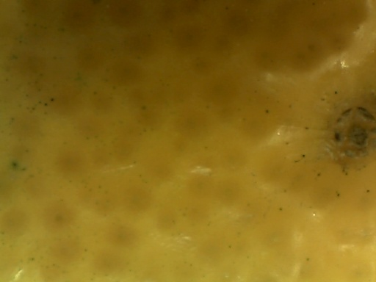
Опыт 1 «Фрукты и овощи»
Мандарин
Киви
Картофель
Корка мандарина

Slide 15
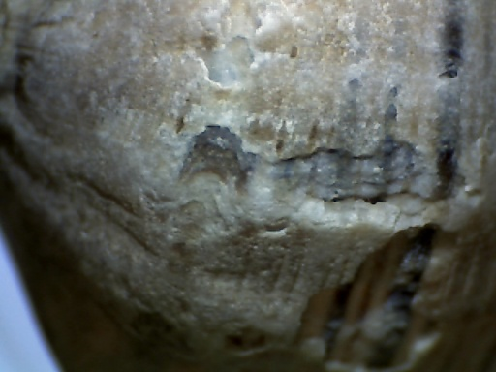
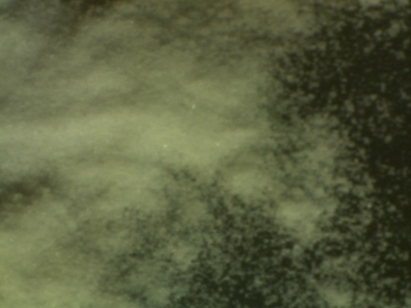
Опыт 2 «Предметы вокруг нас»
Ракушка
Бумага
Соль

Slide 16
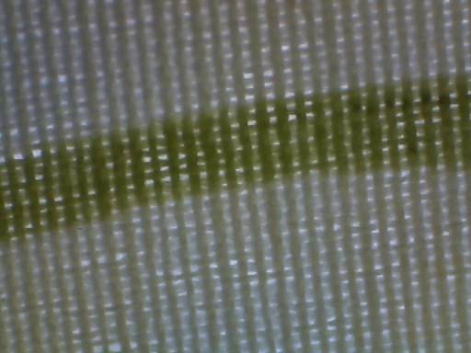
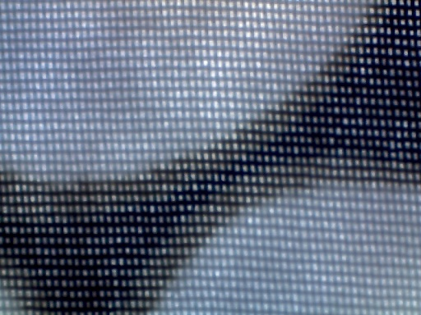
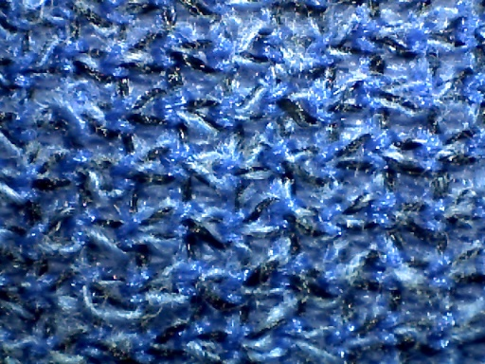
Опыт 3 «Ткань»
Джинсовая
Хлопок
Шёлк
Шерсть

Slide 17
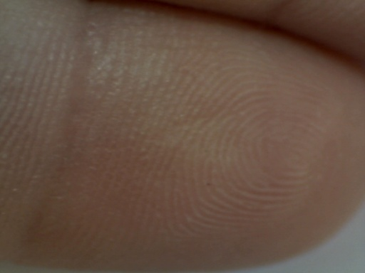
Опыт 4 «Наше тело»
Волосы
Кожа

Slide 18
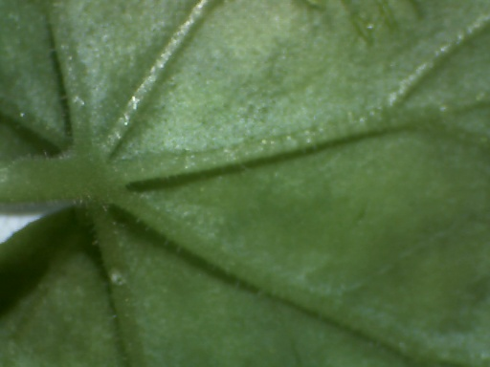
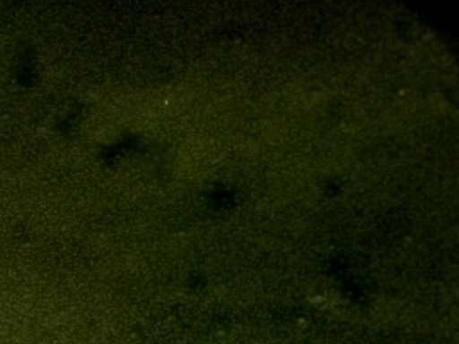
Опыт 5«Комнатные растения»
Фиалка
Герань
Плющ восковой

Slide 19
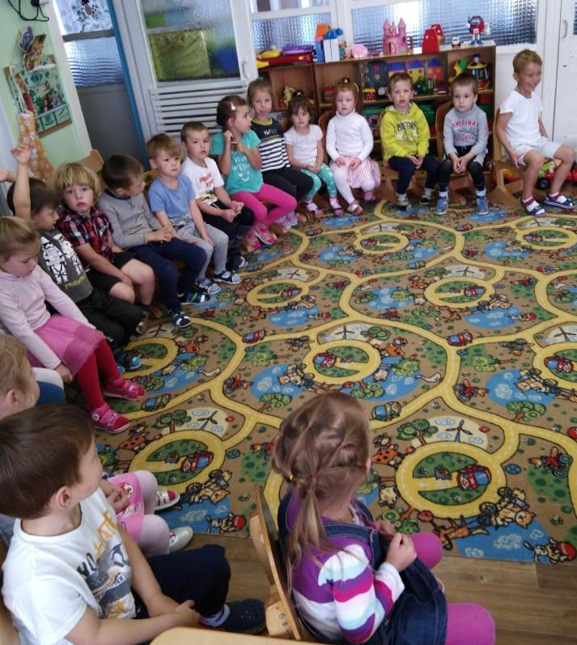
2. Исследовательский этап
Беседы
Опыты
Просмотр презентаций, клипов, мультфильмов;
Рассматривание книг, иллюстраций
Дидактические игры
Чтение художественной литературы

Slide 20
3. Заключительный этап
оформление мультимедийной презентации;

Slide 21
Деятельность с микроскопом позволяет
более качественно, интересно провести опыт и достичь желаемых результатов (снимки с цифровых микроскопов наглядны, доступны для каждого ребенка);
повысить интерес к исследовательской деятельности;
решить вопрос с недостатком раздаточного материала (микропрепаратов) при проведении опытов ;
изменить традиционный подход при выполнении опытов, наблюдений;
переходу от репродуктивной передачи знаний к творческой, систематизации и углубления знаний.

Slide 22
Спасибо за внимание!

